Slide 1
IV.动态规划

Slide 2
§4.1引言
50年代 1951年，R.Bellman 等人提出 多阶段决策问题;
1957年， 出版“动态规划”。
优点：对许多问题，比线性规划或非线性规划更有效。
弱点：
（1）得出函数方程后，尚无统一处理方法；
（2）维数屏蔽:变量个数（维数）太大时无法解决。
模型分类
时间参量
确定随机
离散：离散决策过程
连续：连续决策过程
确定性决策过程
随机性决策过程

Slide 3


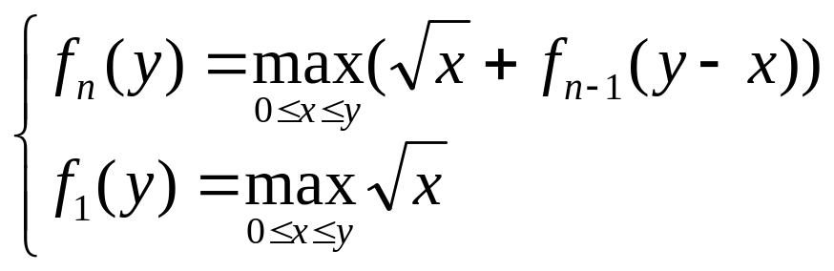
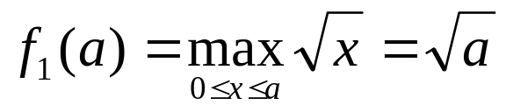
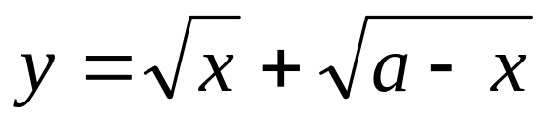
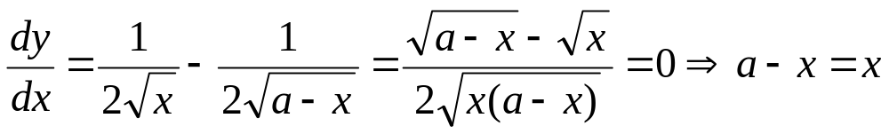
§4.2 确定连续性问题 （1）
例4.2.1．在 的约束下，求
的极大值。
对应递推关系
令

Slide 4
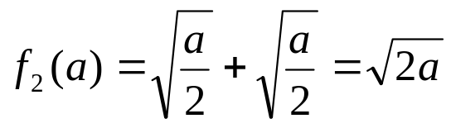
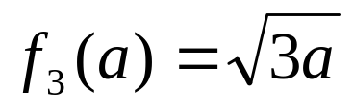
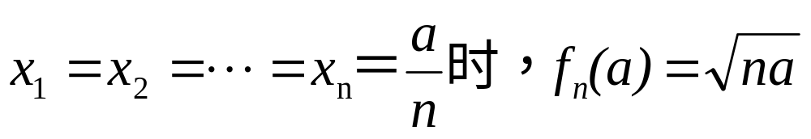
§4.2 确定连续性问题 （2）
故
得x=a/3，
用归纳法可证明
当

Slide 5
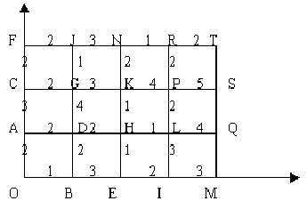
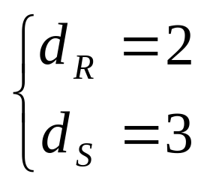
例4.2.2.最短距离（1）
求O到T的最短距离(只沿正向前进)。
解：O到T的最短路径，也是该路径上点到T的最短路径
3
3
4

Slide 6
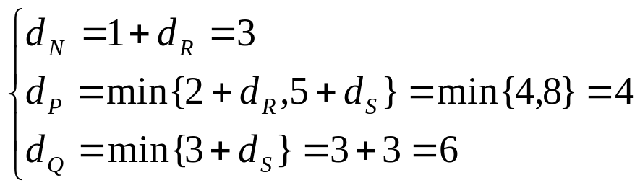
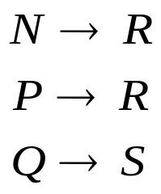
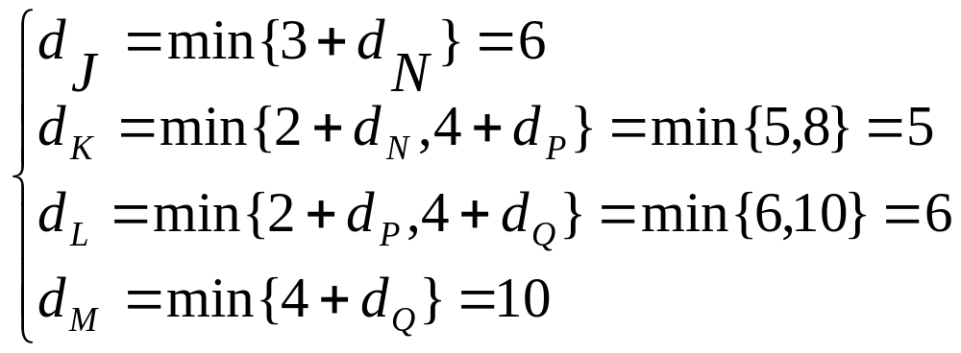
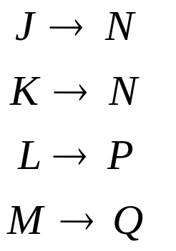
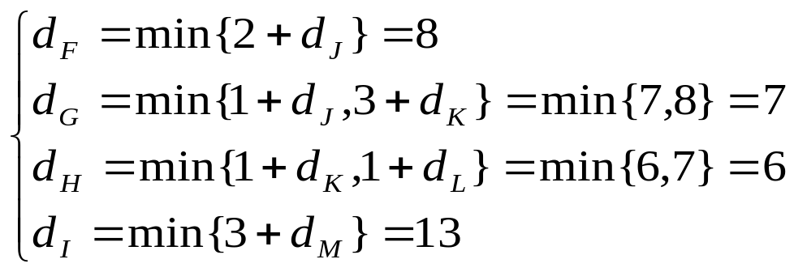
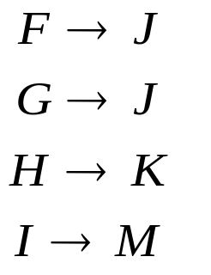
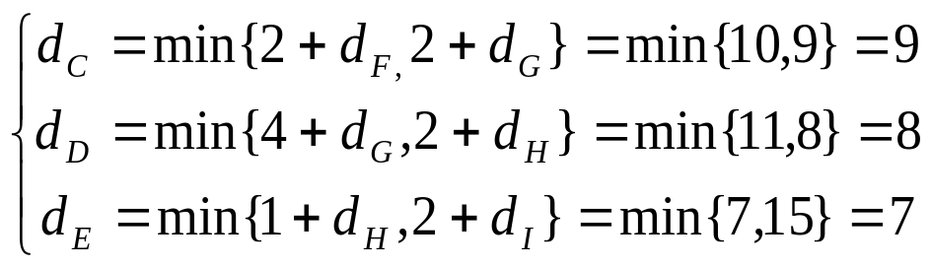
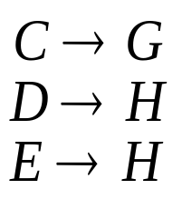
例4.2.2.最短距离（2）

Slide 7
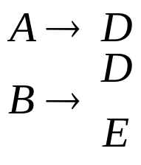
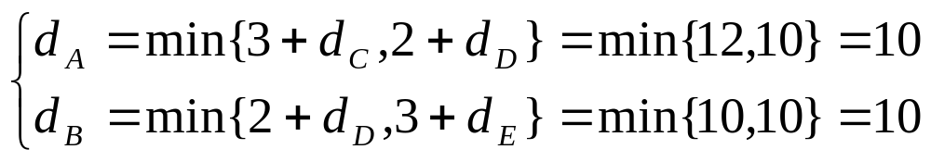

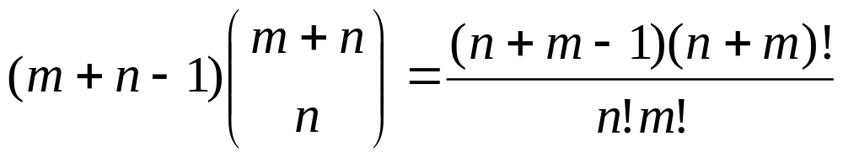
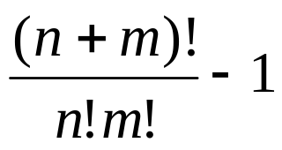
例4.2.2.最短距离（3）
故O到T的最短距离为11，路径为
O→B→D/E→H→K→N→R→T
一般地，从（0，0）到（m，n）最短距离：
穷举法
加法：
比较：
动态规划法：
加法： 2mn＋（m＋n－2）
比较： mn
即穷举法是n的指数级，而动态规则是平方级。

Slide 8
§4.3动态规划的基本概念

Slide 9

§4.4典型应用 —最优二叉查找树 (1)
例：最优二叉查找树
简化的情形：只考虑找到的情形；
LR
i | 1 | 2 | 3 | 4 | 5
keys | C1 | C2 | C3 | C4 | C5
 | 0.3 | 0.05 | 0.08 | 0.45 | 0.12
C k
L
R

Slide 10
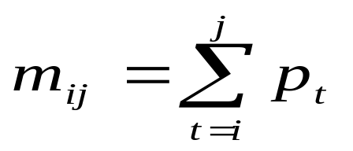
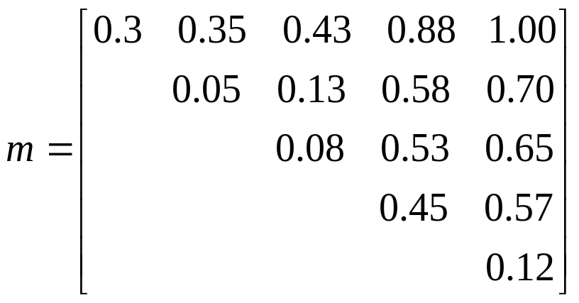
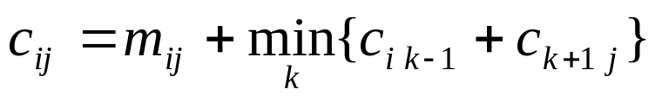
最优二叉查找树 (2)
计算矩阵 （由查找树的特点可知）
1
2
3
4
5
1
0．3
0．4
2
0．05
3
0．08
4
0．45
5
0．12

Slide 11
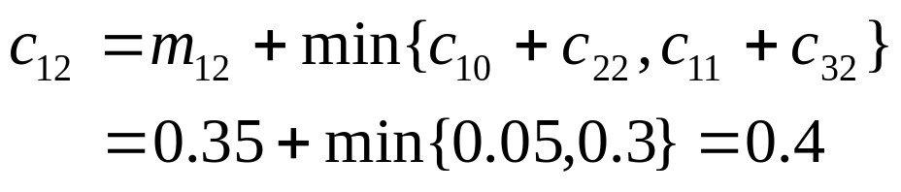


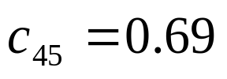
最优二叉查找树 (3)
计算过程：
根：1
对应于：
2 1
1 2
同样可得
根：3
根：4
根：4

Slide 12
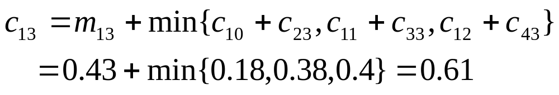
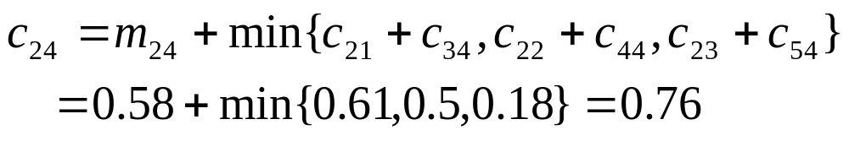
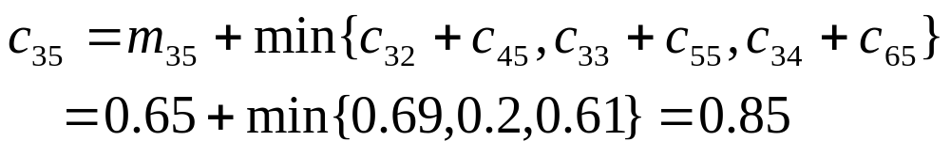
最优二叉查找树 (4)
计算含有三个点的情形：
根：1
根：4
根：4

Slide 13
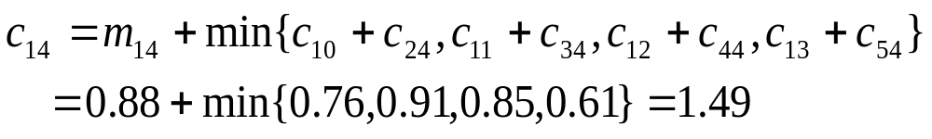
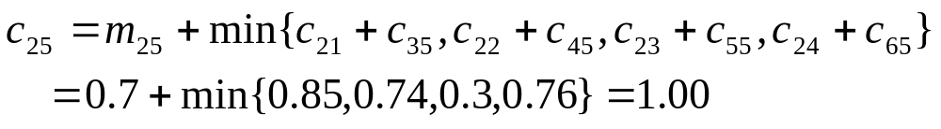
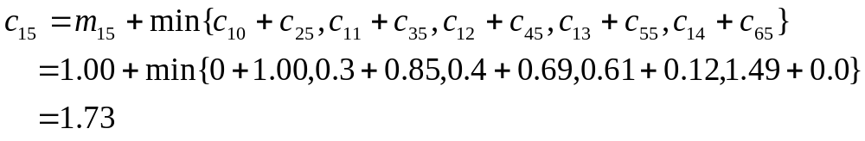
最优二叉查找树 (5)
四个点：
根：4
根：4
最后：
根：4

Slide 14

得到的最优查找树如下
4
1
5
3
2
复杂度为

Slide 15
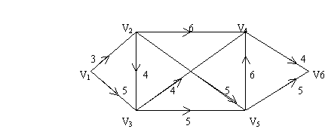




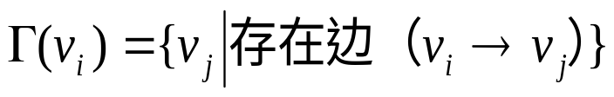
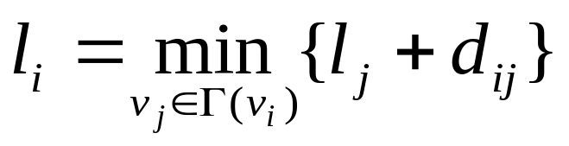
图上的最短路径 (1)
例：图上的最短路径
令 为 到终点的最短距离， 为与 相邻点集合：
，则一般地

Slide 16
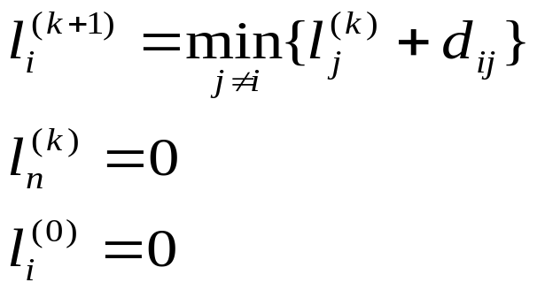
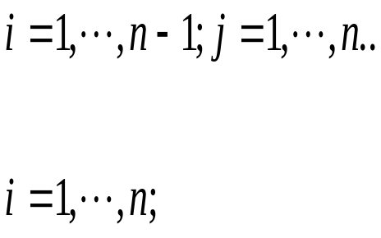
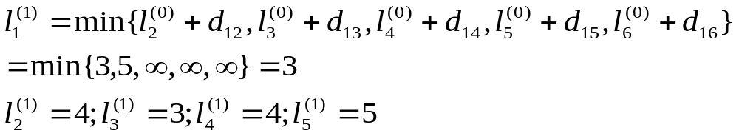
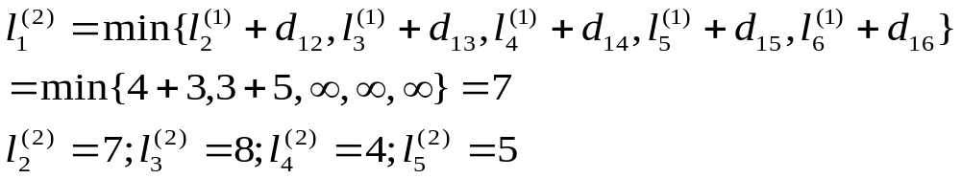
图上的最短路径 (2)
动态规划算法 :
k=1:
k=2:

Slide 17
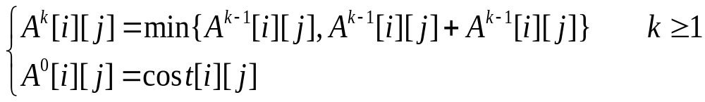
图上的最短路径 (3)
k=3:
k=4:
k=5:
即k=5时已无改变。对n个顶点问题，迭代次数不超过n－1次。
求两者最短距离时
最佳原理：不论前面地状态和策略如何，以后的最优策
略只取决于由最初策略所决定的当前状态。

Slide 18


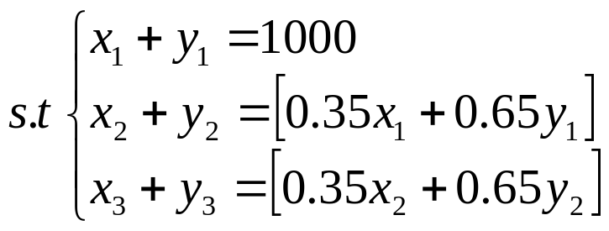


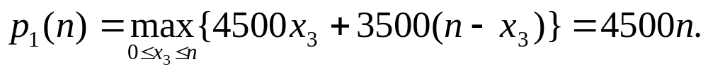

整数规划问题 (1)
例：某工厂购进1000台机器，准备生产甲、乙两种产品，若生产产品甲，每年收入4500元，损坏率达65％；若生产产品乙，每年收入3500元，但损坏率为35％；估计3年后有新机器购进，旧机器全部淘汰。问应如何安排生产，使3年内收入最多？（计划以一年为周期）
该问题为整数规划问题：该生产产品甲的机器数分别为 ，
三年中生产产品乙的机器数分别为 ，则
为整数，i＝1，2，3。
设 为n台机器在i年后的最大收益，若安排一年生产为生产产品甲的数目，则一年后最大收益:

Slide 19

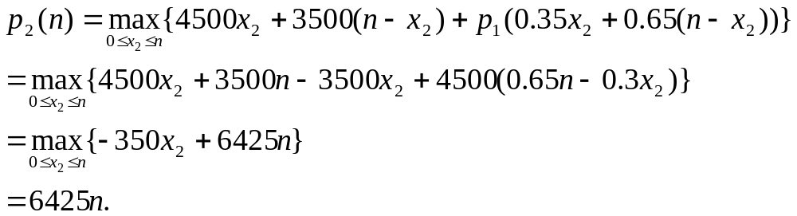
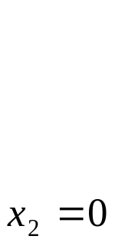

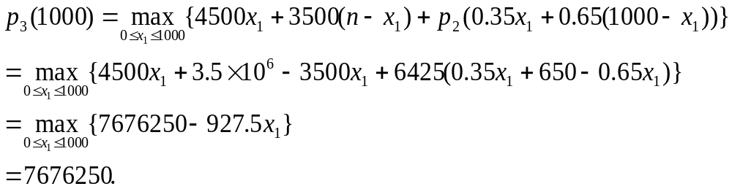
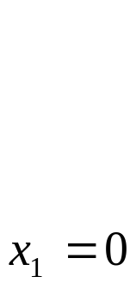
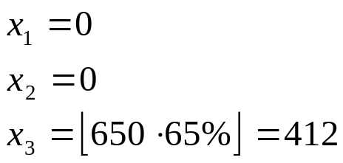
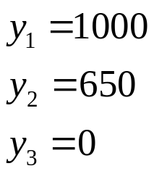
整数规划问题 (2)
考虑两年生产， 为两年中第一年生产产品甲的机器数目：
三年中第一年生产机器甲的数目为
故第一年全部生产产品乙；第二年继续生产乙；第三年生产产品甲
实际产品收入为

Slide 20

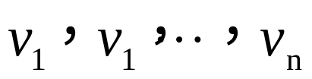
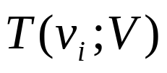



货郎担（旅行商）问题 (1)
从顶点 出发，经 回到 的最短路径。
可能路径：n！
令 表示从 出发，经V中各点一次，最后返回的最短路径；其中V为一顶点集合，则

Slide 21



货郎担（旅行商）问题 (2)

Slide 22




货郎担（旅行商）问题 (3)

Slide 23




复杂性分析 （1）
一般情况：
令结点为 ， 为起始点，

Slide 24











复杂性分析 （2）
第1层 1
第2层
第3层
第k层
故如果利用一个单元存储一个 ，则存储单元数为
空间当为

Slide 25

时间复杂度
第1层 n
第2层 n-1
第3层 n-2
第k层 n－k＋1
该问题目前有效解法基本上为各式概率算法 :

Slide 26

习题
求：
(1) max z=110x₁+160x₂+260x₃+210x₄
2x₁+3x₂+5x₃+4x₄≤20
为零或正整数
(2)
x₁+x₂+x₃≥100
x₁，x₂，x₃>0

Slide 27




背包问题(1)
max z= c₁x₁+ c₂x₂+…+ c_{n}x_{n}
a₁x₁+ a₂x₂+…+ a_{n}x_{n}≤b
x_{i}=0,1. i=1,2,…,n.
令
计算：

Slide 28








背包问题(2)

Slide 29

背包问题(3)
故最优解为max z=6，当x₁＝ x₃＝1, x₂＝0时
若 取实数，则应当使单位容量获利最大
三种物品 1 2 3
2/1 3/2 4/5
取x₁＝1， x₂＝1，x₃＝（6－1•x₁－2• x₂）/5=3/5。

Slide 30
动态规划法
另一种实现是考虑装入的重量
设f(n,w)表示前n个物品装w公斤重时的最大价值
递推式为
f(i,w)=max{f(i-1,w),f(i-1,w-w_{i})+v_{i}}
算法如下：
开始时候f(0,i)=0 0<=i<=c
for i=1 to n
f(i,0)=0
for j=1 to c
f(i,j)=f(i-1,j)
if w(i)<=j and f(i,j)<f(i-1,j-w(i))+v(i) then
f(i,j)=f(i-1,j-w(i))+v(i)
end j
end i

Slide 31
Viterbi译码算法

Slide 32

状态转移 1/10
1/01 0/01
0/10
1/00
1/11 0/11
0/00
11
10
01
00

Slide 33




状态： 输入1或0时，进入新状态，产生输出
译码时
Code Trellis
考虑所收到码字：11 10 11 11 01 01 11

Slide 34


译码（无错）
出错时

Slide 35
矩阵链积可能的方法
1 | 2 | 3 | 4 | 5 | 6 | 7 | 8 | 9 | 10 | 11 | 12
1 | 1 | 5 | 14 | 42 | 132 | 429 | 1430 | 4862 | 16796 | 58786 | 208012

Slide 36




例：考虑 个矩阵的积，每个 的为
[10*20] [20*50] [50*1] [1*100]
M1*（M2*（M3*M4））： 125，000
（M1*（M2*M3））*M4： 2200
m[i][i]=0
for k=1 to n {
for i=1 to n-k {
j=i+k;
m[i][j]=min i<=k<j (m[i][k]+m[k+1][j]+(r[i-1]*r[k]*r[j]))
}
}

Slide 37
项目文档要求
文档应包含如下几部分：
（1）问题的说明、动态
（2）问题的若干种解法、复杂度分析
（3）算法的具体实现描述，给出主要的
流程图
（4）可能的改进或更有效的方法
附：源程序
截止时间：2004年12月28日

